Slide 1
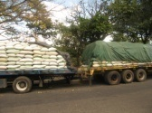
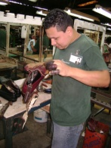


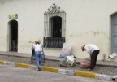

El rol de la gestión consular
dentro del programa de trabajos temporales en el exterior
        Seminario – taller para el fortalecimiento de las capacidades de las autoridades consulares en la protección de los derechos laborales de las personas migrantes trabajadoras
Managua, Nicaragua
3 y 4 de mayo de 2012

Slide 2
INSTITUCIONES EJECUTORAS DEL PROGRAMA PARA TRABAJADORES TEMPORALES EN EL EXTERIOR
  Ministerio de Trabajo y Previsión Social
  Ministerio de Relaciones Exteriores
  Organización Internacional para las Migraciones

Slide 3
CONTEXTO
  Dinámica migratoria en El Salvador
  Políticas en materia laboral
  Políticas de atención y protección orientada a migrantes
  Restructuración de la red diplomática y consular salvadoreña
  Gestión de la migración con un enfoque de desarrollo

Slide 4
VICEMINISTERIO PARA LOS SALVADOREÑOS EN EL EXTERIOR
  Visión estratégica:
  Ser la instancia que potencia y promueve el desarrollo integral de los migrantes y sus familias con un enfoque basado en derechos como horizonte de los programas, proyectos e intervenciones y que potencie el desarrollo integral de los migrantes y sus familias

Slide 5
VICEMINISTERIO PARA LOS SALVADOREÑOS EN EL EXTERIOR
  Visión estratégica:
  Los proyectos, acciones e intervenciones del Viceministerio se fundamentan desde un enfoque basado en derechos.
  El objetivo general de las intervenciones será la promoción, defensa y protección de los derechos de los salvadoreños y salvadoreñas que residen en el exterior o en tránsito.
  En cada intervención y en cada proyecto se identifica qué derecho hay que resarcir, qué promover y qué restaurar.
  En definitiva se trata de examinar en cada caso cuáles son los derechos que se vulneran y cuáles son los que hay que garantizar

Slide 6
VICEMINISTERIO PARA LOS SALVADOREÑOS EN EL EXTERIOR
  Legado del Viceministerio:
  Instalar el diseño institucional y la práctica de la protección y defensa de los derechos humanos de la población migrante y sus familias, así como la inclusión y participación activa de estos dentro de la políticas públicas de desarrollo locales y nacionales.
  Esta defensa en el exterior a través de los consulados de protección, primero en la Ruta Migrante Arriaga y Comitán),
  Asesoria Legal ( proyecto piloto en los EEUU)
  Sensibilización de los funcionarios consulares ( etapa de elaboración de modulo sobre derechos humanos, enfocado a la protección de la persona migrantes).

Slide 7
Principales políticas en material laboral
Desarrollar estrategias que impulsen la Intermediación Laboral a nivel nacional e internacional; incluyendo la igualdad de oportunidades con enfoque de género en jóvenes, personas con discapacidad, adulto mayor, mujeres jefas de hogar y población en general.
  Apoyar desde la Red Nacional de Empleo las estrategias que faciliten la generación intensiva de mano de obra a nivel nacional.
  Implementación de la política nacional de empleo, en el marco del Plan Quinquenal 2009-2014 del Gobierno de El Salvador.
  Promover y gestionar el empleo y trabajo decente identificando oportunidades laborales en el extranjero, a través de Programas de Trabajadores Extranjeros Temporales en el Exterior
  Promover el Diseño del Sistema de Reclutamiento, Selección y Monitoreo de Trabajadores Temporales en el Exterior. (Dentro del Modelo de Gestión de la Migración Laboral Temporal en El Salvador)

Slide 8
Niveles de ocupación según Encuesta de Hogares de Propósitos Múltiples
Año Población Ocupada Población Desocupada Tasa de desocupación
2004 2,526,363 183,874 6.78 %
2005 2,591,076 201,556 7.22 %
2006 2,685,862 188,746 6.57 %
2007 2,173,963 146,983 6.33 %
2008 2,349,050 146,858 5.88 %
2009 2,551,667 187,088 7.30 %
2010 2,580,284 181,806 7.10 %

Slide 9
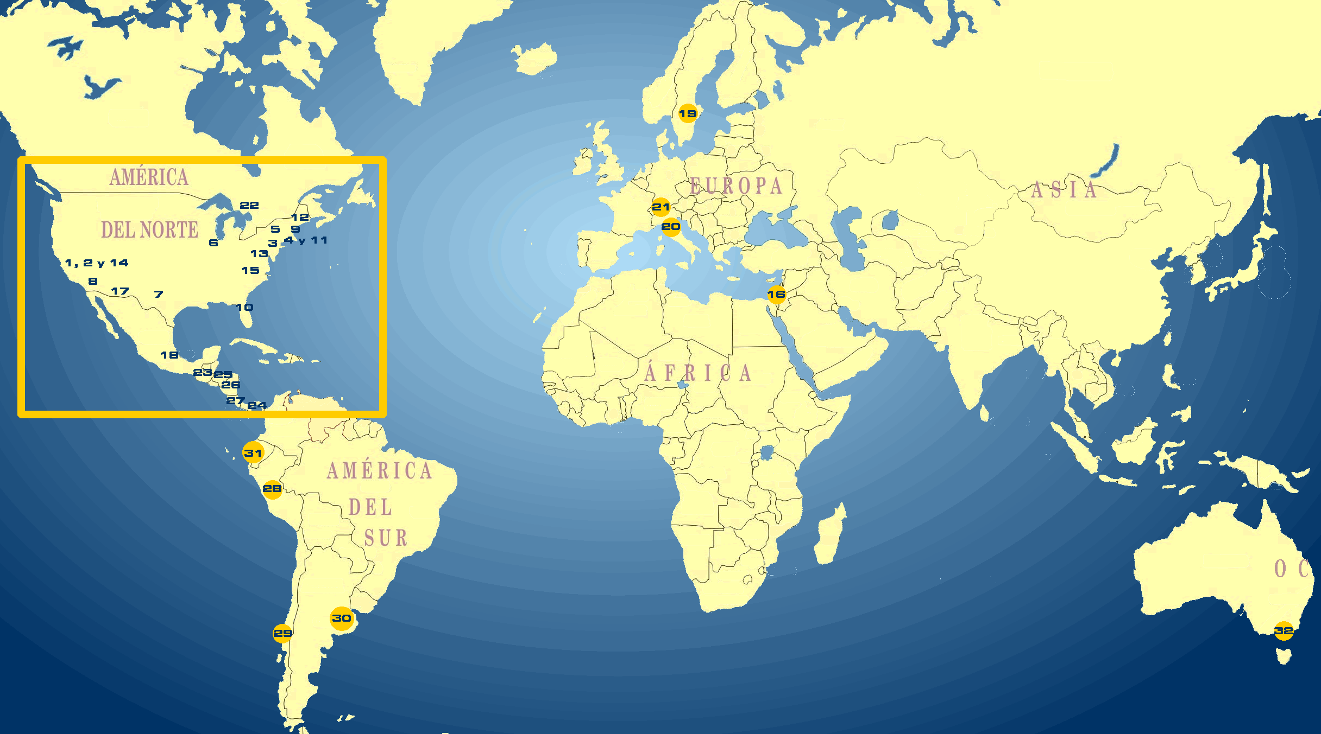
Contexto migratorio
120,000
2,500,000
+ ó - 80 000
+ ó - 100,000
Aproximádamente hay 2.8 millones de salvadoreños residiendo fuera del país.
90% de la Migración se encuentra en Estados Unidos.
Dispersión geográfica en el resto de destinos: Canadá, Centroamérica, México, Australia, Italia, Suecia, etc.
3,000
19,000

Slide 10
Migración y desarrollo
Objetivos estratégicos
En el enfoque de migración y desarrollo con el cual la gestión del Gobierno de El Salvador busca abordar la dinámica migratoria del país, se definen tres objetivos estratégicos:
  Lograr que las personas salvadoreñas en el exterior y sus familias se apropien de sus derechos y participen activamente en los procesos de desarrollo nacional y territorial.
  Fortalecer los vínculos de las personas salvadoreñas en el exterior con el país y con sus municipios de origen.
  Brindar servicios consulares integrales, eficaces, con un trato digno y de calidad a todas las personas salvadoreñas en el exterior y sus familias.

Slide 11
Modelo de Gestión de Trabajos Temporales en el Exterior
Es un instrumento integral que gestiona la movilidad legal y ordenada de trabajadores temporales con garantía en el respeto de sus derechos y fomenta su desarrollo y participación en los procesos de desarrollo de los territorios a través de los programas complementarios.
Notes:
Aca vamos a introducir el modelo de gestión como instrumento que nos permite desarrollar otros programas de fortalecimiento de las remesas

Slide 12
Modelo de Gestión de Trabajos Temporales en el Exterior
Gestionar la migración laboral temporal y circular segura y positiva, para los y las trabajadores salvadoreños a fin de contribuir a mejorar su condición de vida y la de sus familias en El Salvador.
Garantizar a los y las trabajadores salvadoreños seleccionados para laborar en el exterior, la contratación de manera temporal en condiciones de Trabajo Decente de acuerdo a las Normas Internacionales.

Slide 13
Modelo de gestión de trabajos temporales en el exterior
3. Contribuir a elevar el perfil laboral de los y las trabajadores salvadoreños a través de la adquisición de nuevos conocimientos y técnicas en el país de destino donde trabajen.
4. Vincular a los actores del Programa y a otros actores estratégicos para emprender iniciativas de desarrollo en El Salvador dentro de las comunidades de origen a las que pertenecen los y las trabajadores contratados.

Slide 14
El rol consular dentro del modelo de gestión de trabajos temporales
Dentro de la visión de gestión de la migración, y en el marco de protección de los derechos de los migrantes, los consulados salvadoreños asumen las siguientes responsabilidades:
Recibimiento de trabajadores/as temporales en el país de destino
Monitoreo de la movilidad migratoria de los trabajadores temporales en el exterior
Visitas a los lugares de trabajo
Base de datos de trabajadores migrantes
Servicios consulares/consulados móviles

Slide 15
El rol consular dentro del modelo de gestión de trabajos temporales
Monitorear el estado de los trabajadores y su desempeño en las empresas contratantes
Reunión de cierre del periodo laboral con representantes de las empresas contratantes
Búsqueda de ofertas de empleo

Slide 16
Programas complementarios
Incorporadas a la gestión de la migración
Fortalecimiento de la capacidad de las instituciones coordinadoras de este Modelo de Gestión
Programas de educación a distancia para nivel de bachillerato
Programa de talentos y transferencia de conocimientos
Programa de educación financiera
Programa de mantenimiento de vínculos familiares

Slide 17
Lecciones aprendidas
Definir los roles, responsabilidades, mecanismos de coordinación y mecanismos de comunicación entre todos los actores involucrados en los procesos del programa da mayor credibilidad sobre la gestión del mismo.
Fortalecer las capacidades de los actores gubernamentales involucrados en la gestión del proceso de trabajos temporales impacta positivamente en el funcionamiento del programa.
Promover entre los consulados la búsqueda de redes de apoyo puede facilitar el brindar orientación en determinadas situaciones a los trabajadores temporales (asesoría legal y migratoria, apropiación de la cultura, idioma, etc.)

Slide 18
Lecciones aprendidas
Dentro de este programa, los consulados en cuyas jurisdicciones hay un potencial para gestionar ofertas de empleo o ya hay compatriotas trabajando deben asumir una actitud proactiva de comunicación, y seguimiento con las empresas contratantes y de comunicación y monitoreo con los connacionales trabajando en ellas.
Acompañar la gestión técnica del programa con una gestión política de alto nivel (convenios entre estados, por ejm.) sirve de respaldo a la gestión consular en cuanto a la protección de los connacionales pero también para la consecución de nuevas ofertas de empleo.
Desarrollar alianzas con otros actores públicos y privados en el país de origen ayuda a fortalecer la gestión del programa y a aumentar los beneficios para el trabajador migrante.

Slide 19
Lecciones aprendidas
Se debe insistir en el carácter temporal de la experiencia laboral que se abre a los trabajadores salvadoreños, a fin de que esta no constituya una ventana para fomentar la migración permanente.
Debe dedicarse tiempo a la preparación de la partida que harán los trabajadores hacia sus lugares de destino a fin de ofrecerles algunas herramientas y conocimientos de utilidad en el nuevo contexto donde estarán residiendo y laborando.
Durante el proceso de anuncio de las ofertas de empleo, se deben buscar los mecanismos mas adecuados de divulgación a fin de no acarrear una oferta excesiva de mano de obra dispuesta a incorporarse al programa.

Slide 20
Lecciones aprendidas
Sigue siendo un desafío procurar el acceso de nuestros trabajadores migrantes al sistema previsional y de seguridad social en El Salvador, sobre todo cuando se produce su retorno.
Es un reto perfeccionar la inteligencia de mercado laboral, a fin de constituir un sistema que oriente sobre las tendencias y proyecciones de la mano de obra salvadoreña en un contexto global.

Slide 21
Contactos
Ministerio de Relaciones Exteriores
José Manuel Castillo P-G
Dirección de Fortalecimiento de Organizaciones de Salvadoreños en el Exterior
Viceministerio para los Salvadoreños en el Exterior
jcastillo@rree.gob.sv
Para más referencias sobre la estrategia de migración y desarrollo del Ministerio de Relaciones Exteriores visitar
www.rree.gob.sv/videoipad

